Slide 1

Agentes de IA para Consultas SQL
Construa uma Inteligência Artificial que realiza consultas em bancos de dados

Slide 2

Maycon Batestin
Cientista de dados
Inteligência artificial
Chatbots

Slide 3
Agenda
N8N
Agentes de IA
Antes e Depois
RAG
Pré-Requisitos

Slide 4
Antes

Slide 5
Como era a vida antes da IA?
🧠 Escrever querys na unha
📚 Caçar tabelas e colunas manualmente
🕵️ Traduzir perguntas de negócio em SQL

Slide 6
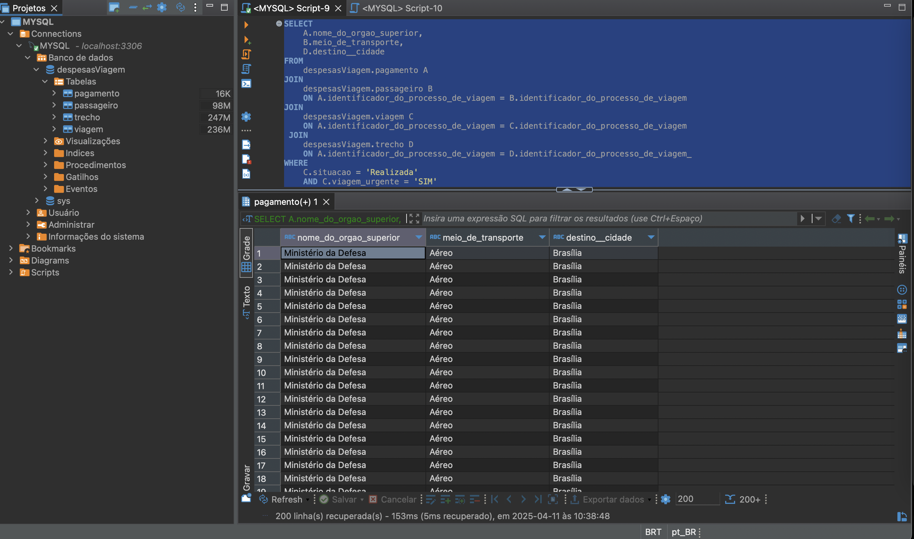
Requisitos

Slide 7
Depois

Slide 8
Exemplo

Slide 9
Pré-Requisitos

Slide 10
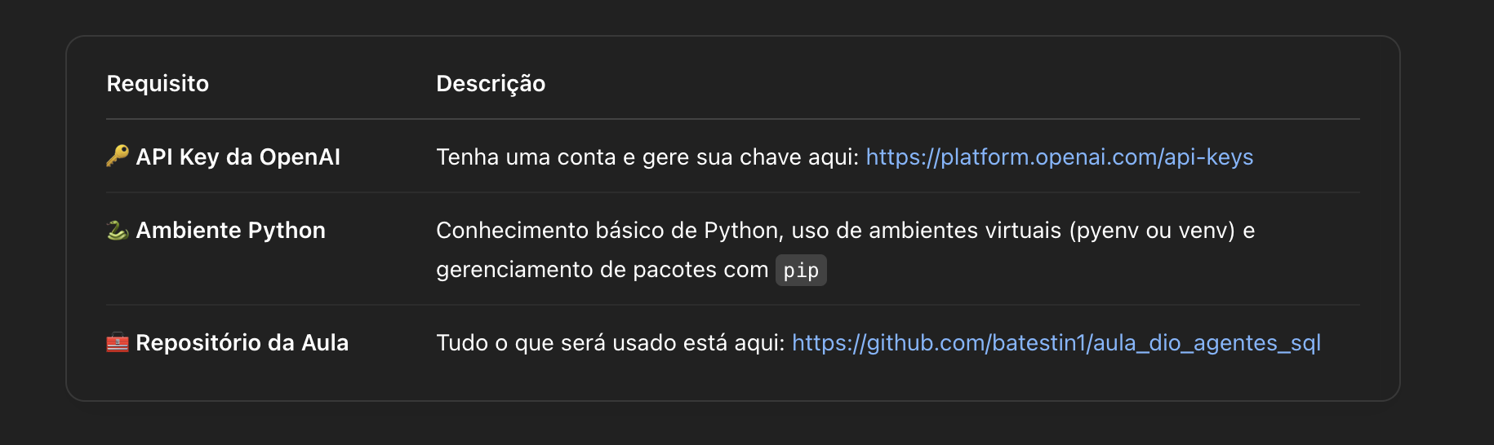
Requisitos

Slide 11
Agentes de IA

Slide 12
O que é?
Uma entidade autônoma que toma decisões e realiza ações para atingir um objetivo, geralmente interagindo com um ambiente — seja ele físico (como um robô) ou digital (como um chatbot ou um assistente virtual).

Slide 13
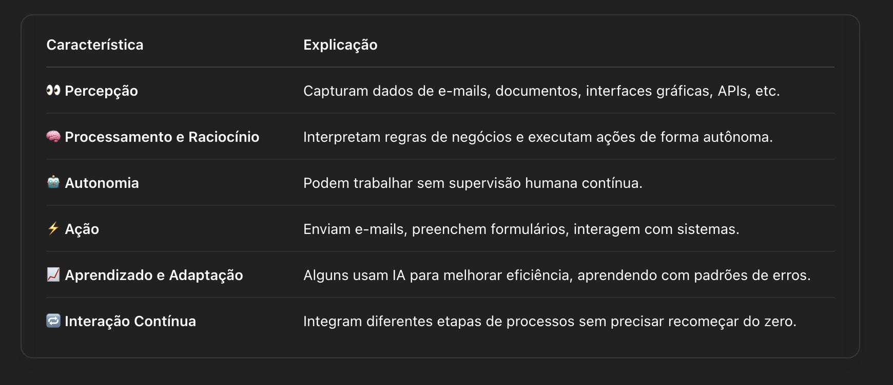
Característica

Slide 14
RAG

Slide 15
O que é?
É uma técnica que combina um modelo de linguagem com um mecanismo de busca para gerar respostas mais precisas e atualizadas, baseadas em dados externos.

Slide 16
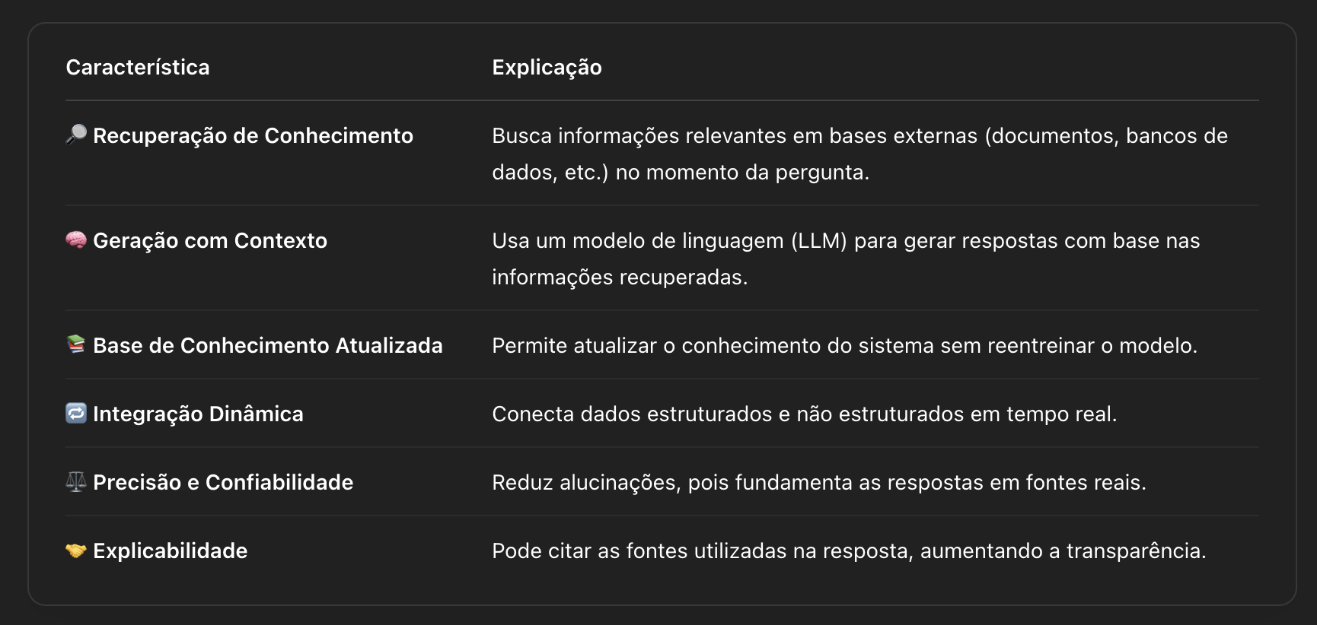
Característica

Slide 17
N8N

Slide 18
O que é?
n8n (pronuncia-se "n-eight-n") é uma ferramenta de automação de fluxos de trabalho (workflows) low-code, open-source, que permite conectar serviços, APIs, bancos de dados e agentes de IA de forma simples e visual.

Slide 19
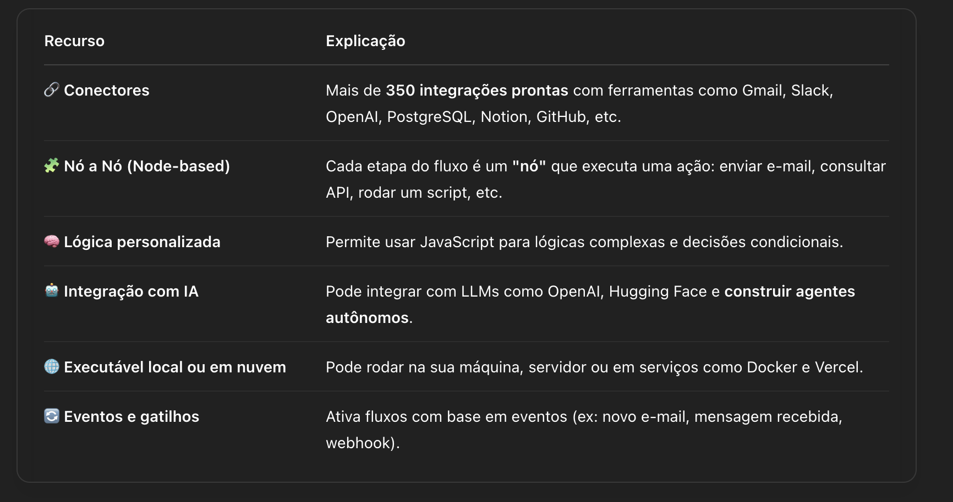
Característica

Slide 20
LINK
https://n8n.io/

Slide 21
CrewAI

Slide 22
Obrigado
Maycon Batestin | Linkedin
https://www.linkedin.com/in/mayconbatestin/

